Slide 1
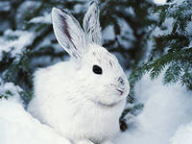
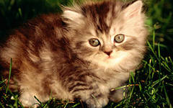
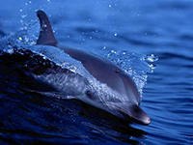
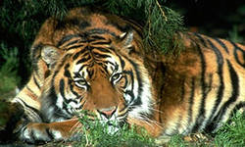
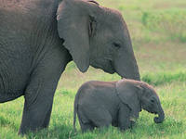
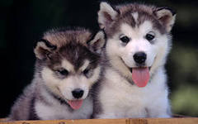
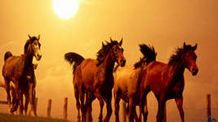
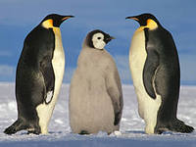
Мы животных очень любим,
Их не будем обижать,
И про них сегодня дружно
Будем петь, стихи читать.
А ещё – играть, играть!

Slide 2
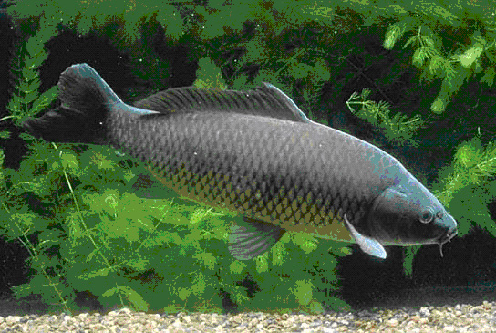
Может ли сазан забраться в океан?
Нет. Это речная рыба.

Slide 3
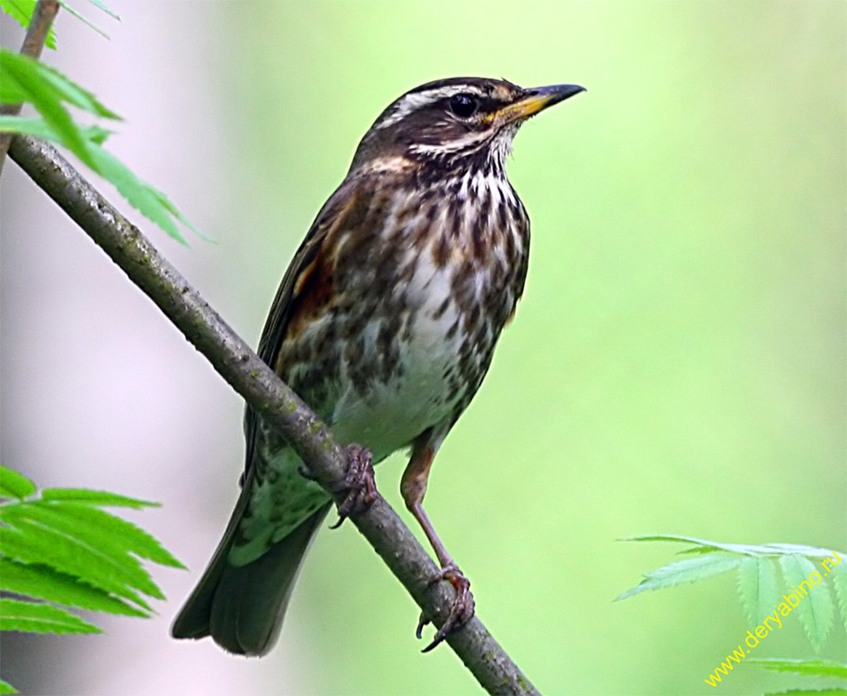
Может ли дрозд отморозить хвост?
Нет. Он зимует
на юге.

Slide 4
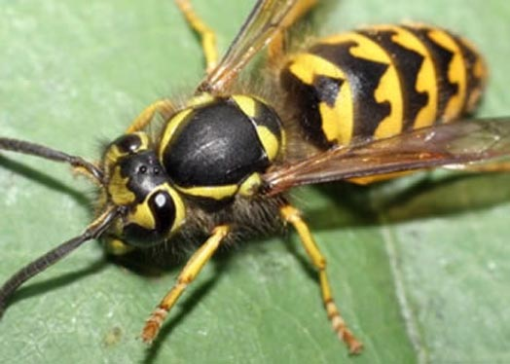
Может ли оса
взлететь на небеса?
Да.

Slide 5
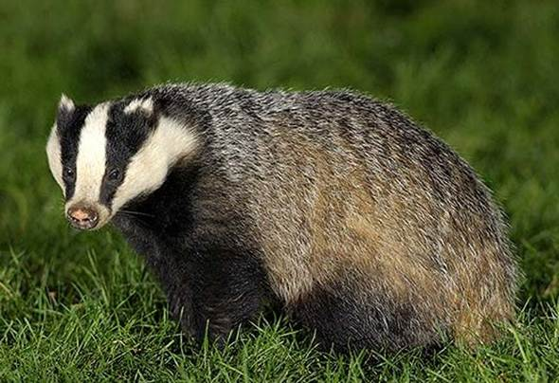
Может ли барсук
залезть за шишками
на сук?
Нет. Барсук
по деревьям
не лазает.

Slide 6
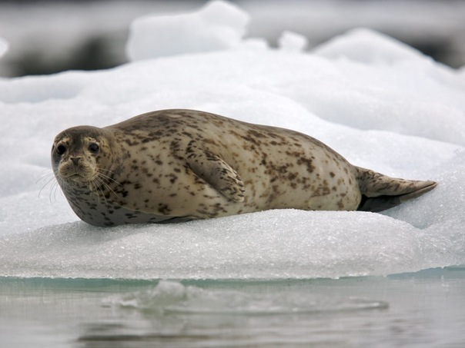
Может ли тюлень
на боку лежать
весь день?
Да.

Slide 7
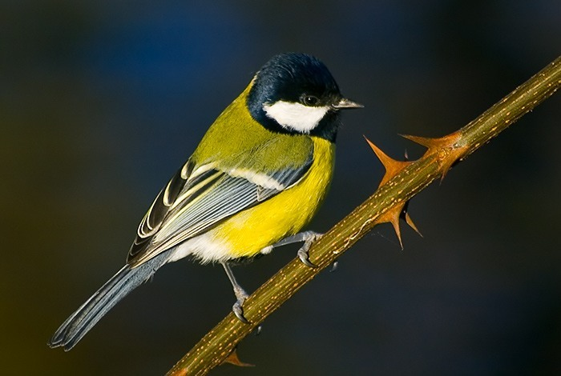
Может ли синица
на крыше
поселиться?
Да.

Slide 8
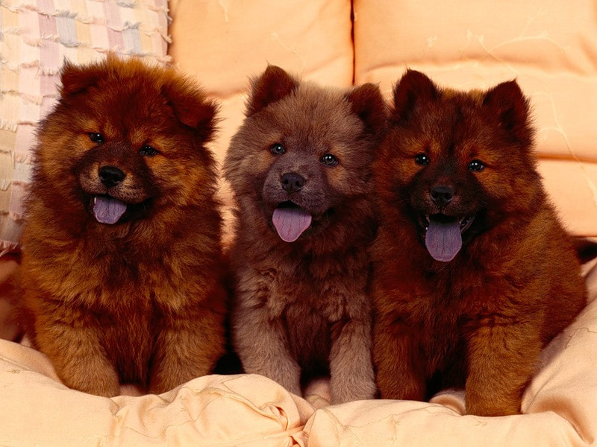
Могут ли собаки
отодрать всем
ракам боки?
Нет. Раки живут
на дне водоёмов.

Slide 9
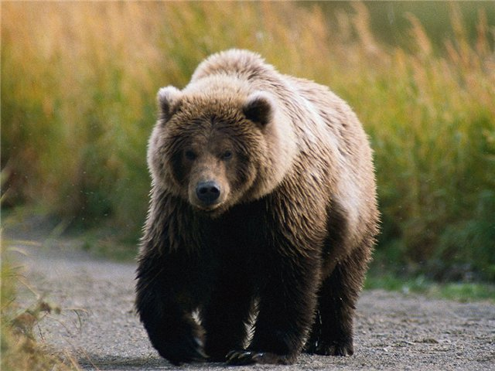
Может ли медведь
зимою потолстеть?
Нет. Зимой медведь спит.

Slide 10
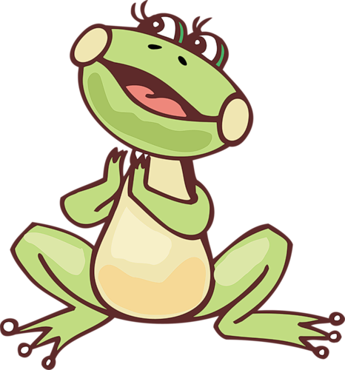
Ты песенку послушай,
Как в тине – тишине
Жила – была лягушка
С гитарой на спине.
Хотя она умела
Играть не лучше всех,
Но песенка имела
Всегда большой успех.

Slide 11
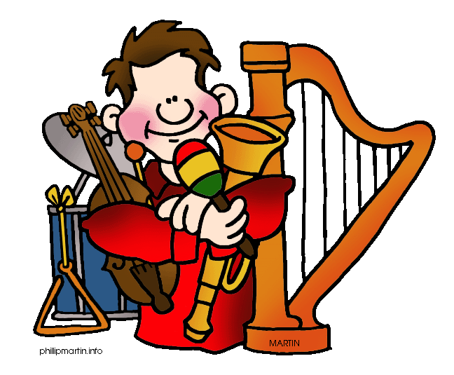
Игра – конкурс «Поющие животные»
Представьте себя животными, любящими петь,
а говорить по-человечьи не умеющими.
Промяукайте, проквакайте, прохрюкайте или прогавкайте
песню «В ЛЕСУ РОДИЛАСЬ ЁЛОЧКА».

Slide 12
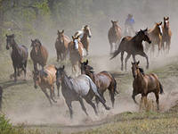
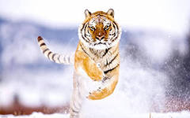
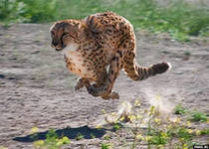
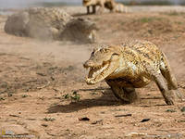
ЗООЛОГИЧЕСКИЕ
ЗАБЕГИ

Slide 13
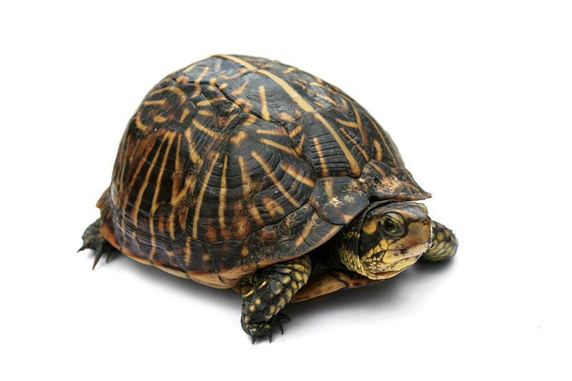
Начнём экологические забеги
с самых медлительных животных, да и спешить им ни к чему, так как их тело защищено от врагов прочным панцирем. Многие виды
черепах живут в пустыне, где тепло; они откладывают в песок яйца, из которых появляются маленькие черепашата.
Задание: встав на четвереньки,
на спину положить книгу, пройти медленно
и аккуратно, не уронив её.

Slide 14
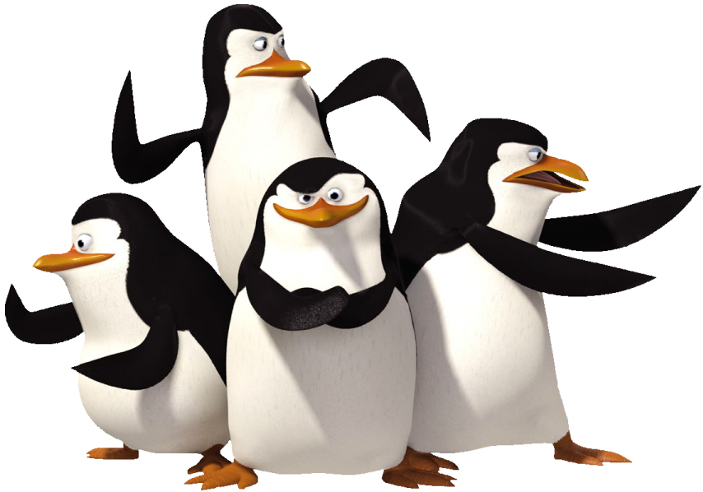
А сейчас из жаркой пустыни – к самой холодной точке Земного
шара – Антарктиде. Там живут птицы, которые приспособились к этому
суровому климату. Это пингвины. Их тело покрыто густым,
непромокаемым оперением, а толстый слой жира помогает спасаться
от морозов. На суше они очень неуклюжи и не умеют летать, зато в воде
могут соперничать с дельфинами: крылья служат им великолепными
вёслами, с их помощью пингвины могут развивать скорость до 40 км/ч.
Задание: участники между коленями
зажимают спичечный коробок и
проходят дистанцию, не уронив его.

Slide 15
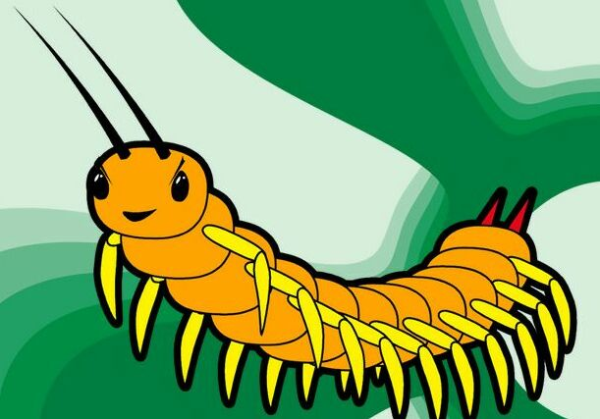
Знаете, почему
сороконожку так назвали?
Правильно, у неё
не две пары ног,
а множество.
Это такая
красивая гусеница,
и она может очень
быстро передвигаться.
Задание: члены команды приседают на корточки,
берутся за плечи впереди сидящего и, не отцепляясь
друг от друга и не вставая, проходят дистанцию все вместе.

Slide 16
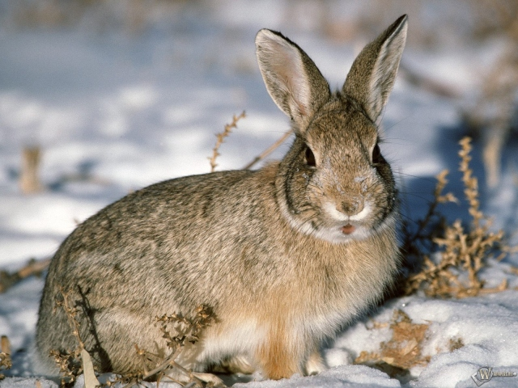
Зайцы – лесные звери; днём они спят, а ночью выходят на кормёжку.
Зимой питаются корой деревьев, а летом – листьями и травой, осенью
не прочь полакомиться в огородах капустой, морковкой.
И сейчас зайчики будут
прыгать на двух ногах
и воровать морковку в огороде.
Задание: пропрыгать на двух
ногах дистанцию и вернуться назад.

Slide 17
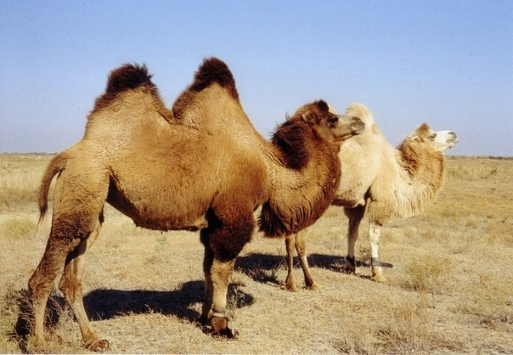
У верблюда много
приспособлений,
чтобы жить в пустыне.
Длинные густые
Ресницы защищают
его глаза от песка,
который гонят
сильные ветры. Если
ему становиться трудно
дышать из-за песчаных
бурь, верблюд может
почти совсем сомкнуть
ноздри. Пальцы на
Каждой ноге верблюда
соединены мозолистой подушкой,
благодаря которой он не проваливается в песок. Жара почти
не действует на него. Нечувствительный к шипам рот способен разжевать
любую колючку. Верблюд может не пить и не есть за счёт запасов
жира в своих горбах.
Задание: пройти дистанцию, неся на спине между лопатками
спичечный коробок, стараясь его не уронить.

Slide 18
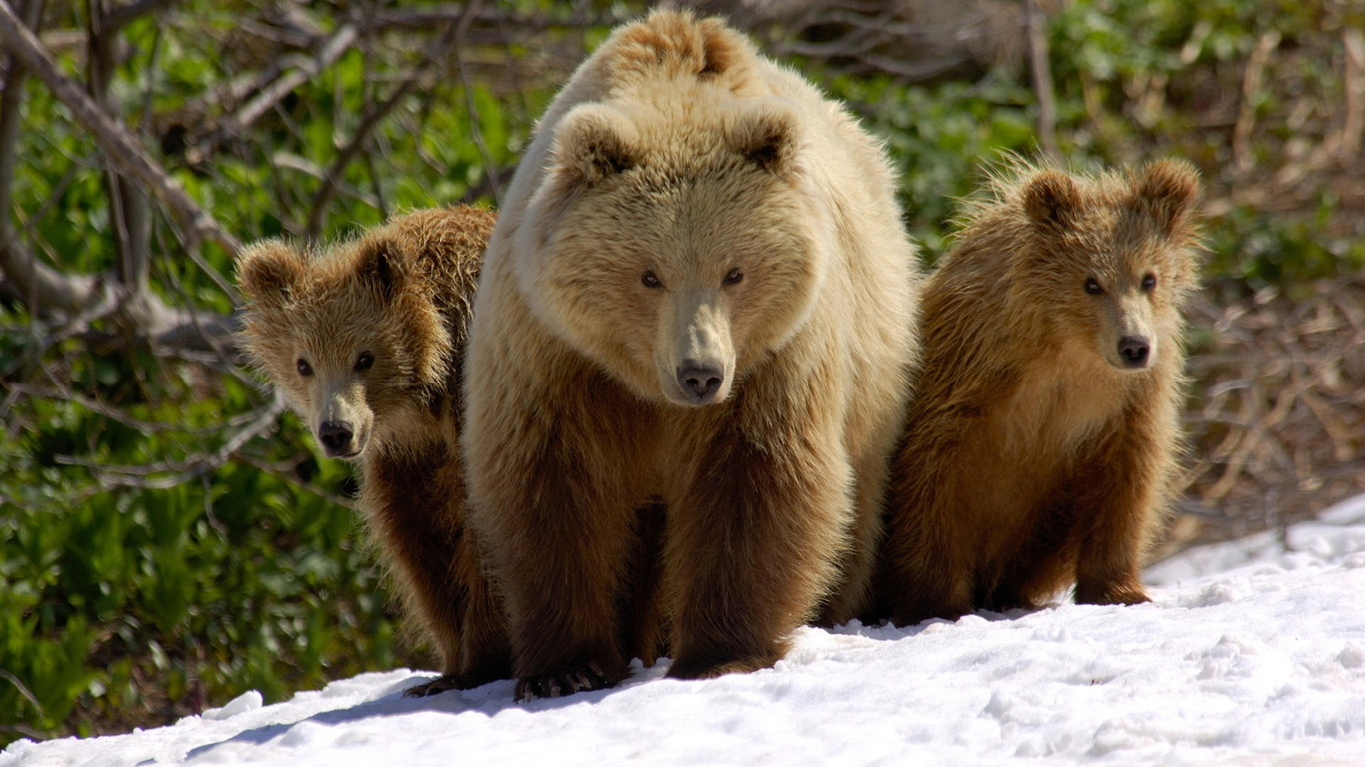
Медведи – мохнатые
тяжеловесы среди
хищников, но и они
с удовольствием
едят различные злаки,
корни, ягоды, орехи.
Они готовы терпеть
укусы пчёл, лишь бы
добраться до мёда –
своего любимого
лакомства. Медведь
обычно предпочитает
избегать встречи
с человеком, но в случае опасности может смело атаковать.
Убежать от него очень трудно. Вот вы сейчас и «побываете в шкуре
медведя» и попробуете быстро передвигаться.
Задание: встав на руки и на ноги ,передвигаться, ставя одновременно левую руку и левую ногу,
Затем правую руку и правую ногу, как бы переваливаясь с боку на бок.

Slide 19
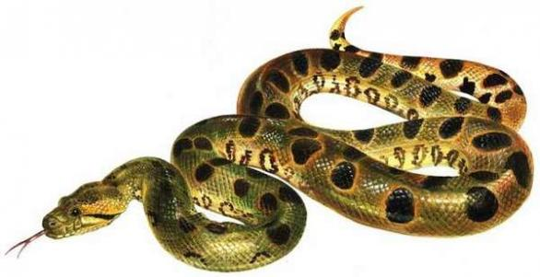
Змеи бывают разные. Вот например анаконда – самая большая змея
на нашей планете. Анаконды живут в воде или около неё,
прекрасно плавают и ныряют. На берег выползают,
чтобы погреться и пообедать
пойманной добычей – рыбой,
птицей. Не прочь полакомиться
они также мелкими домашними
животными, своими набегами
сея панику в деревнях. Иногда змеи
нападают на достаточно
крупных животных, таких как свинья, а иногда решаются напасть даже
на человека. Бывали случаи, когда анаконды пытались украсть
маленьких детей.
Толстую, блестящую кожу анаконды выделывают и изготавливают
из неё прочные чемоданы, сапоги, и многое другое. Мясо и жир
употребляют в пищу, причём рассказывают, что мясо очень вкусное,
чуть сладковатое. В густых тропических лесах анаконда чувствует
себя хозяйкой.
Задание: встав друг за другом и, держась за плечи стоящего впереди,
обежать кегли, не расцепившись.

